Slide 1
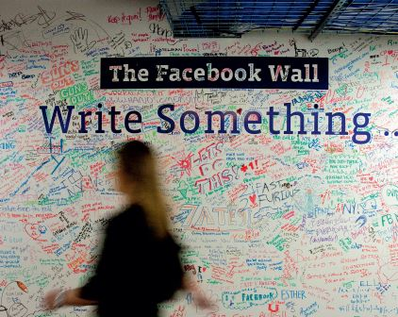
Digitale medium

Slide 2
Digitale medium
Wikipedia: Former for elektronisk kommunikasjon gjort tilgjengeleg gjennom datateknologi
Mobiltelefon, cd, digital video, digital-tv, videospel, e-bok, Internett
Sosiale medium – bringer mange menneske i kontakt med kvarandre
Mange elektroniske spor

Slide 3
Facebook
Begynte som skulekatalog i USA, internt nettverk for universitetsstudentar, i 2004.
Mange bruksområde: Informasjon om deg sjølv, komme i kontakt med mange andre, få opplysningar om ulike hendingar, følgje grupper og aktivitetar.
Informasjon kan komme på avvege
Personvern. All informasjon som blir lagt ut, blir lagra.
Eksempel: 23 veker på Facebook resulterte i 1223 sider med informasjon hos Facebook

Slide 4
Mobbing på nettet?
www.ung.no: 70% av barn og unge i Noreg seier dei er blitt mobba på nettet.
Låg terskel for mobbing og grove skuldingar?
Større skade enn mobbing ansikt til ansikt?
www.slettmeg.no

Slide 5
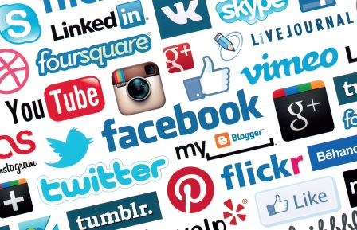
Youtube
Første videoklipp i 2005
2012: fire milliardar videoklipp per dag
Årsak til suksess: Enkelt og gratis
Privatpersonar, artistar og firma.
Undervisning
Marknadsføring

Slide 6
Blogg – ei offisiell dagbok
blogg – weblogg. Ingen mellomlegg mellom bloggar og lesar.
skriv for å si meininga si og få kommentarar
rosabloggar – klede, sminke, skule, venner, reiser, matoppskrifter, slanking osv.
hobbyar – strikking, hagestell, interiør
blogg for samfunnsdebatt
kommersiell blogg – selje eigne produkt og tjenester

Slide 7
Twitter - mikroblogging
Tweet – 140 teikn
Ope system – følgje andres meldingar
Lett å dele korte kommentarar frå arrangement, konsertar, eigne synspunkt på aktuelle tema
Meldingane kan få konsekvensar, f.eks utestenging frå OL.

Slide 8
Nettavis
Papir- og nettavis lever side og side, men opplaget til papiravisene går ned
Nettavis – nyheitene blir oppdaterte fortløpande, kan innehalde fleire nyheiter enn papiravisa, kan finne fram til fleire artiklar om same sak
Bilete, tittel, ingress skal freiste til å søkje meir informasjon
Fleire verkemiddel – direktesend tv, levande bilete og lyd, video frå lesarane, open for direkte kommunikasjon
Vil papiravisene overleve?

